Slide 1
Radziechowy Wieprz

Slide 2
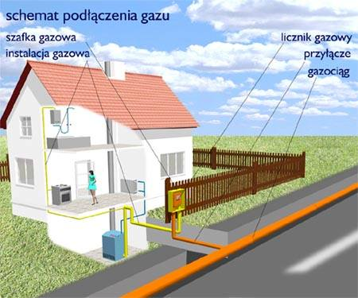
SIEĆ, PRZYŁĄCZE, INSTALACJA

Slide 3
INSTALACJA WEWNĘTRZNA
Budowa wewnętrznej instalacji gazowej:
Wypełnienie wniosku o wydanie warunków przyłączenia do sieci gazowej,
Wykonanie projektu wewnętrznej instalacji gazowej,
Uzyskanie pozwolenia na budowę wewnętrznej instalacji gazowej,
Wykonanie wewnętrznej instalacji gazowej,
Podpisanie umowy o dostawę gazu,
Zagazowanie paliwem gazowym wewnętrznej instalacji gazowej.

Slide 4
WYMAGANIA PRAWNE
TARYFA DLA PALIW GAZOWYCH
PRAWO ENERGETYCZNE
PRAWO BUDOWLANE
Rozdzielnia Gazu w Bielsku-Białej
43-300 Bielsko-Biała, ul. Grażyńskiego 3
tel. 33 813 76 00

Slide 5
Koszty przyłączenia do sieci gazowej
TARYFA DLA PALIW GAZOWYCH
Opłata ryczałtowa za budowę przyłącza w warunkach standardowych do 15 mb | Stawka opłaty za przyłączenie za każdy metr przyłącza Powyżej 15 mb
Netto,1701,24 zł | Netto 69,31 zł
Z VAT 2092,53 zł | Z VAT 85,25 zł

Slide 6
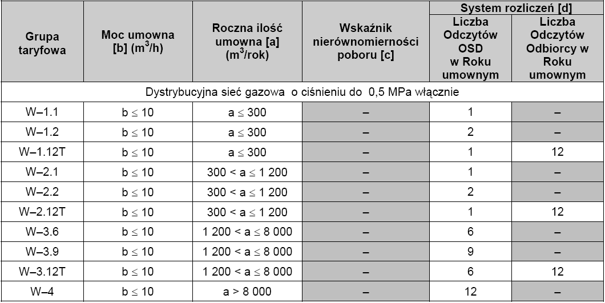
GRUPY TARYFOWE
TARYFA DLA PALIW GAZOWYCH

Slide 7
Cena gaz ziemnego wraz z abonamentem i VAT podatkiem VAT
z
Abonament m-c
z VAT
Średnie roczne zużycie m³

Slide 8
PORÓWNANIE KOSZTÓW

Slide 9

KOMFORT
EKONOMIA
EKOLOGIA

Slide 10


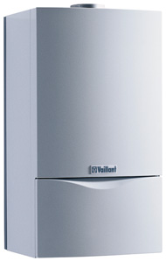
ZAGADNIENIA TECHNICZNE
Trwałość kotłów,
Wielkość kotłów,
Pomieszczenia przeznaczone na kotłownie,
Transport i magazynowanie paliwa,
Obsługa kotłowni,
Aspekty ekologiczne.

Slide 11

Dostawa paliwa wprost do użytkownika,
Urządzenia wymagające minimalnej obsługi,
Czyste instalacje
i urządzenia,
Stabilna praca urządzeń.

Slide 12

Obsługa klientów
www.gsgaz.pl
http://www.gsgaz.pl/

